Slide 1



ANALISIS EDA, PREPROCESSING, DAN REGRESI LINEAR
Penerapan Exploratory Data Analysis, Data Preprocessing, dan Linear Regression pada Dataset House Prices
Disusun Oleh: Rifa’ah Fatihatu Sa’adah(2488010008)

Slide 2


Machine Learning
INFORMASI & PROFIL DATASET
Dataset House Prices
Dataset terdiri dari: 1.460 baris data, 81 kolom,
80 variabel prediktor , 1 target variable yaitu SalePrice
Struktur Fitur
  OverallQual : kualitas keseluruhan material dan finishing rumah
  GrLivArea : luas area hunian di atas tanah
  GarageCars : kapasitas mobil pada garasi
  GarageArea : luas garasi
  TotalBsmtSF : luas total basement
  1stFlrSF : luas lantai pertama
  FullBath : jumlah kamar mandi penuh
  YearBuilt : tahun pembangunan rumah
  YearRemodAdd : tahun renovasi rumah
  SalePrice : harga jual rumah (target)
OverallQual merepresentasikan kualitas material dan finishing rumah, sedangkan GrLivArea merupakan luas area hunian di atas tanah.

Slide 3
Machine Learning
Alur Pengolahan dan Pemodelan Data
01 Exploratory Data Analysis (EDA)
02 Data Preprocessing
Menganalisis Struktur dan karakteristik dataset, Distribusi SalePrice, Missing value, Fitur numerik dan kategorikal, Hubungan fitur dengan harga rumah, Korelasi antarvariabel
Menangani missing value, Memisahkan fitur dan target, Menghapus Id, Encoding variabel kategorikal, Membagi data menjadi data latih dan data uji, Scaling fitur sesuai kebutuhan
03 Regresi Linear & Evaluasi
Melatih model Linear Regression, Melakukan prediksi SalePrice, Mengevaluasi model menggunakan: MSE, RMSE, R². Menganalisis residual dan actual vs predicted, Alur regresi tersebut sesuai dengan tujuan praktikum regresi pada modul, termasuk training, koefisien, MSE, RMSE, dan R².

Slide 4

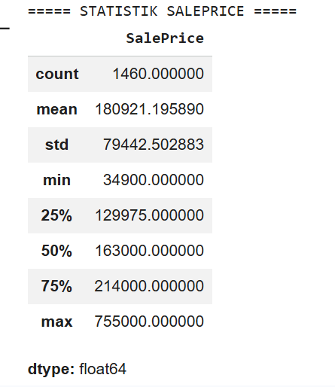
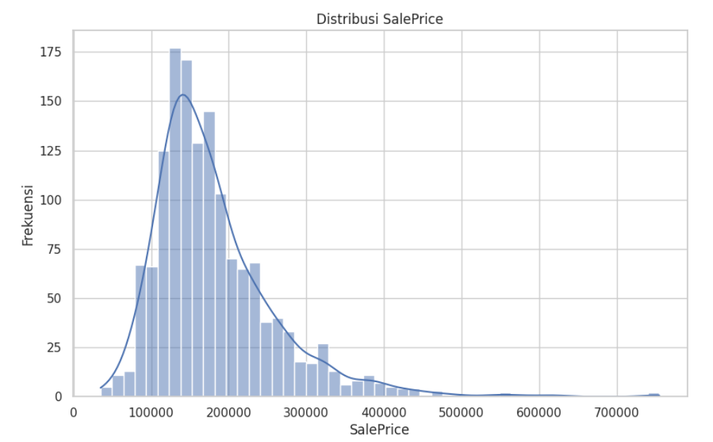
Machine Learning
EDA: ANALISIS UNIVARIAT SALEPRICE
Distribusi SalePrice menunjukkan rentang harga yang cukup lebar. Sebagian besar rumah berada pada kelompok harga rendah hingga menengah, sementara terdapat beberapa rumah dengan harga sangat tinggi.
Hal tersebut menunjukkan adanya variasi harga yang cukup besar dan kemungkinan adanya nilai ekstrem pada rumah dengan karakteristik premium.

Slide 5
Machine Learning
EDA: ANALISIS FITUR NUMERIK
FITUR OVERALLQUAL
OverallQual merupakan penilaian kualitas keseluruhan material dan finishing rumah.
Interpretasi
OverallQual menunjukkan hubungan yang sangat kuat dengan SalePrice, dengan korelasi sebesar 0,79.
Hal ini menunjukkan bahwa semakin tinggi kualitas material dan finishing rumah, semakin besar kecenderungan harga jual rumah.
FITUR GRLIVAREA
GrLivArea merupakan luas area hunian di atas tanah.
Interpretasi
GrLivArea memiliki korelasi sebesar 0,71 terhadap SalePrice. Rumah dengan luas area hunian yang lebih besar cenderung memiliki harga jual yang lebih tinggi.

Slide 6
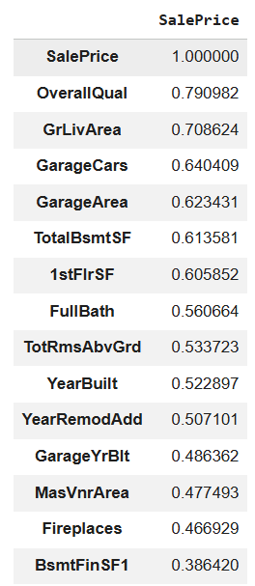
Machine Learning
EDA: FITUR DENGAN KORELASI
Berdasarkan hasil korelasi, OverallQual merupakan variabel yang paling kuat hubungannya dengan harga rumah, diikuti oleh luas area hunian (GrLivArea) dan karakteristik garasi serta basement.

Slide 7
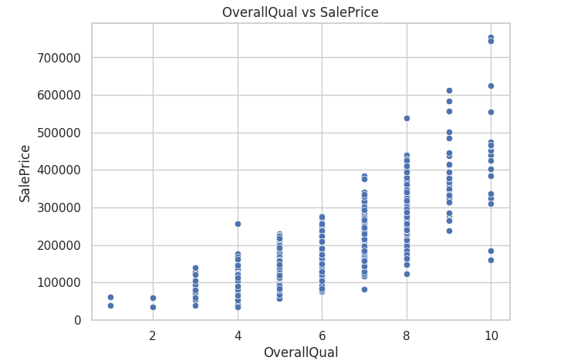
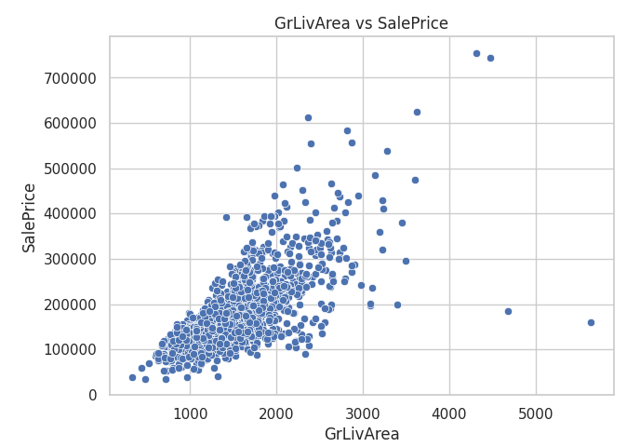
EDA: ANALISIS BIVARIAT
Machine Learning
1. HUBUNGAN OVERALLQUAL DAN SALEPRICE
Scatter/box plot menunjukkan:
Terdapat kecenderungan peningkatan SalePrice seiring dengan meningkatnya OverallQual.
Rumah dengan kualitas rendah cenderung memiliki harga lebih rendah, sedangkan rumah dengan kualitas tinggi memiliki rentang harga yang lebih tinggi.
2. HUBUNGAN GRLIVAREA DAN SALEPRICE
Terdapat hubungan positif yang cukup kuat. Semakin besar luas area hunian, harga rumah cenderung meningkat.
Namun, terdapat beberapa titik yang menyimpang dari pola umum sehingga menunjukkan adanya outlier atau rumah dengan karakteristik khusus.

Slide 8
Machine Learning
EDA: FITUR GARASI & BASEMENT
GarageCars vs SalePrice
Korelasi GarageCars terhadap SalePrice sebesar 0,64. Rumah dengan kapasitas garasi lebih besar cenderung memiliki harga lebih tinggi.
GarageArea vs SalePrice
GarageArea memiliki korelasi 0,62, menunjukkan bahwa ukuran garasi juga berkaitan cukup kuat dengan harga rumah.
TotalBsmtSF vs SalePrice
Luas basement memiliki korelasi 0,61, sehingga rumah dengan basement yang lebih luas cenderung mempunyai nilai jual lebih tinggi.
Kesimpulan
Selain kualitas dan luas hunian, fasilitas tambahan seperti garasi dan basement juga menjadi indikator penting dalam harga rumah.

Slide 9
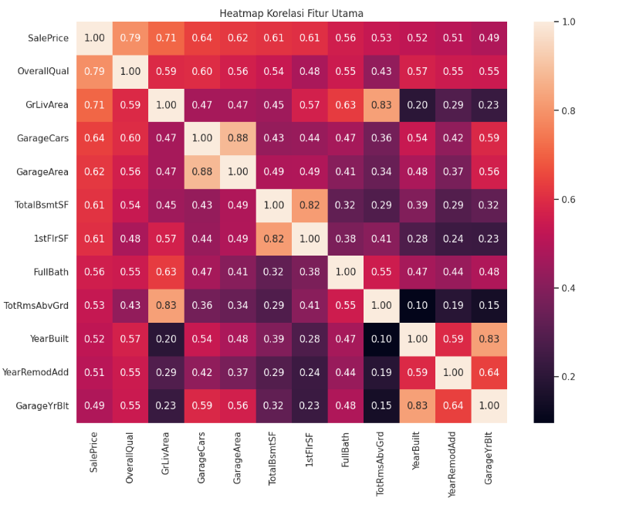
Machine Learning
MATRIKS KORELASI & HEATMAP
Hasil Analisis
Korelasi paling kuat terhadap SalePrice ditemukan pada:
  OverallQual → 0,79
  GrLivArea → 0,71
  GarageCars → 0,64
  GarageArea → 0,62
  TotalBsmtSF → 0,61
Interpretasi
Heatmap menunjukkan bahwa variabel yang berkaitan dengan kualitas, luas bangunan, dan fasilitas rumah memiliki hubungan positif yang relatif kuat dengan harga jual.
Hasil korelasi ini menjadi dasar dalam memahami fitur yang berpotensi memberikan kontribusi besar terhadap model prediksi.

Slide 10
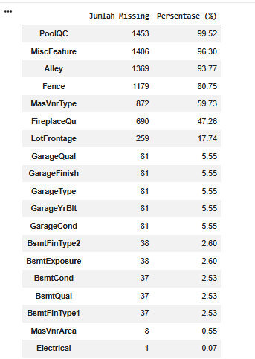
Machine Learning
EDA: ANALISIS MISSING VALUE
Variabel dengan Missing Value Terbesar
Missing value pada dataset tidak selalu berarti data rusak. Pada beberapa variabel, nilai kosong menunjukkan bahwa rumah memang tidak memiliki fasilitas tersebut.
Contohnya:
  PoolQC kosong → tidak memiliki kolam
  FireplaceQu kosong → tidak memiliki fireplace
  beberapa fitur garasi kosong → tidak memiliki garasi
Dokumentasi dataset memang mendefinisikan NA pada beberapa fitur sebagai kondisi tidak adanya fasilitas, misalnya FireplaceQu dan fitur-fitur garage

Slide 11
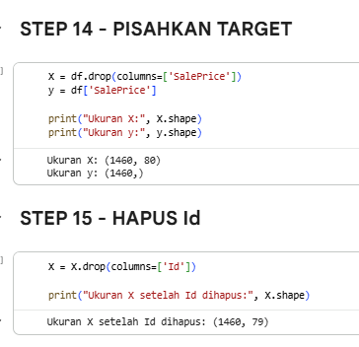
Machine Learning
PREPROCESSING DATA
PEMISAHAN FEATURE & TARGET
Feature (X):
Seluruh variabel karakteristik rumah yang digunakan untuk memprediksi harga.
Target (y):
SalePrice
Penghapusan Kolom
Kolom Id dihapus karena hanya berfungsi sebagai identitas rumah dan tidak memberikan informasi karakteristik yang bermakna untuk prediksi harga.

Slide 12
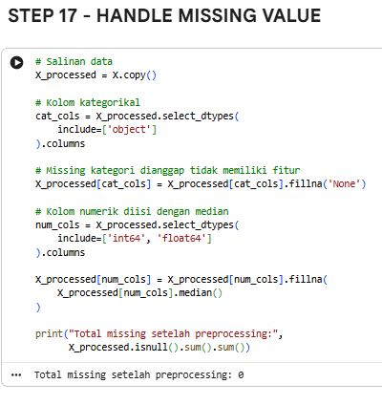
Machine Learning
PREPROCESSING: HANDLING MISSING VALUE
Penanganan Missing Value
  Missing value kategorikal yang menunjukkan ketiadaan fasilitas diberi kategori khusus seperti None.
  Missing value numerik ditangani menggunakan metode imputasi yang sesuai.
  Missing value pada variabel yang benar-benar kosong ditangani menggunakan nilai statistik yang sesuai.
Tujuan
Menghasilkan dataset yang lengkap dan dapat diproses oleh algoritma machine learning tanpa kehilangan makna dari masing-masing variabel.

Slide 13
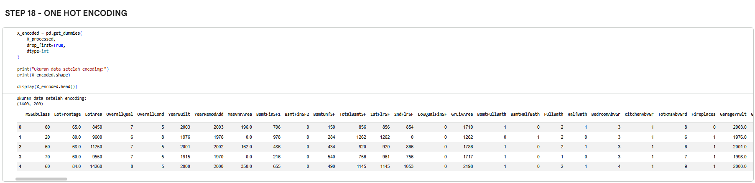
Machine Learning
PREPROCESSING: CATEGORICAL ENCODING
Variabel kategorikal dikonversi menjadi bentuk numerik menggunakan One-Hot Encoding.
Tujuan
Mengubah data kategorikal menjadi representasi numerik sehingga dapat digunakan oleh algoritma Linear Regression, tanpa menganggap bahwa kategori memiliki tingkatan tertentu.

Slide 14
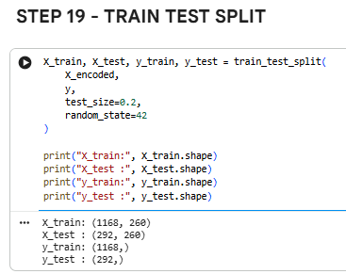
Machine Learning
PREPROCESSING: PEMBAGIAN DATA
Dataset train.csv dibagi menjadi:
80% → Data Training
Digunakan untuk melatih model dan mempelajari hubungan antara karakteristik rumah dengan SalePrice.
20% → Data Testing
Digunakan untuk menguji kemampuan model pada data yang tidak digunakan selama proses training.
Catatan
test.csv Kaggle tidak digunakan untuk evaluasi karena file tersebut tidak memiliki kolom SalePrice.

Slide 15

Machine Learning
REGRESI LINEAR: PEMODELAN
PELATIHAN MODEL
Model yang digunakan: Multiple Linear Regression
Model mempelajari hubungan antara berbagai karakteristik rumah dengan SalePrice.
Tahapan
  Data hasil preprocessing dimasukkan ke model.
  Model dilatih menggunakan data training.
  Model mempelajari koefisien masing-masing fitur.
  Model digunakan untuk memprediksi harga pada data testing.

Slide 16
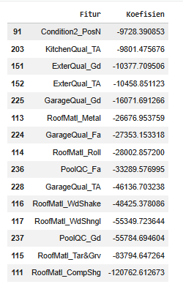
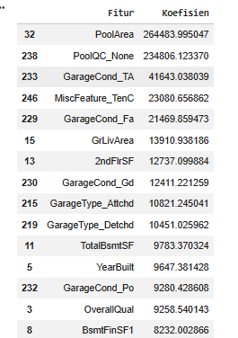
Machine Learning
REGRESI LINEAR: KOEFISIEN FITUR
Koefisien negatif
Koefisien positif
Koefisien positif menunjukkan bahwa peningkatan nilai suatu fitur cenderung meningkatkan prediksi SalePrice, dengan asumsi fitur lainnya tetap.
Koefisien negatif menunjukkan kecenderungan penurunan prediksi harga ketika nilai fitur meningkat.
intinya kualitas rumah dan ukuran rumah menjadi karakteristik yang paling menonjol dalam hubungan dengan harga jual berdasarkan analisis korelasi awal.

Slide 17
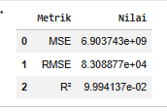


Machine Learning
REGRESI LINEAR: EVALUASI MODEL
Metrik Evaluasi
MSE - Mean Squared Error
Mengukur rata-rata kuadrat kesalahan prediksi. Semakin kecil nilai MSE, semakin baik model.
RMSE - Root Mean Squared Error
Menunjukkan rata-rata besarnya kesalahan prediksi dalam satuan harga rumah.
R² - Coefficient of Determination
Menunjukkan proporsi variasi SalePrice yang dapat dijelaskan oleh model.

Slide 18
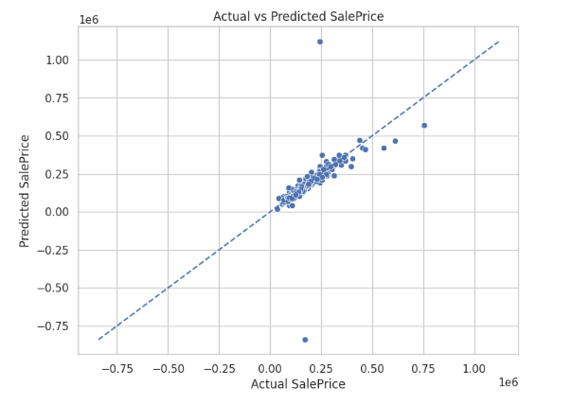
Machine Learning
ACTUAL VS PREDICTED
Analisis Visualisasi
Grafik Actual vs Predicted digunakan untuk membandingkan harga rumah sebenarnya dengan harga yang diprediksi oleh model.
Apabila titik-titik prediksi semakin mendekati garis diagonal, maka prediksi model semakin mendekati nilai aktual.
Interpretasi
Model diharapkan dapat mengikuti pola harga aktual, tetapi kemungkinan terdapat penyimpangan terutama pada rumah dengan harga ekstrem karena hubungan antara karakteristik rumah dan harga tidak sepenuhnya linear.

Slide 19
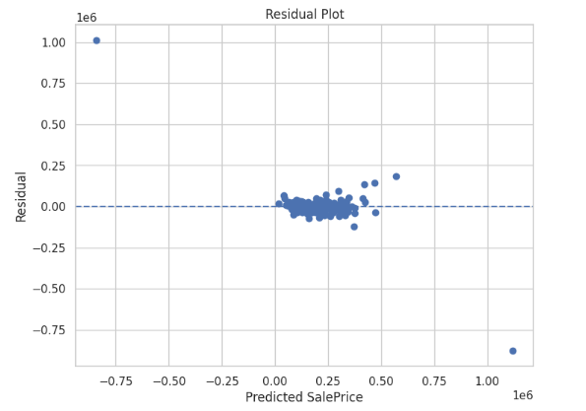
Machine Learning
ANALISIS RESIDUAL
Residual = Nilai Aktual − Nilai Prediksi
Interpretasi
Residual digunakan untuk melihat pola kesalahan prediksi model.
Model yang baik diharapkan memiliki residual yang:
  tersebar di sekitar nilai 0,
  tidak membentuk pola tertentu,
  dan memiliki penyebaran yang relatif acak.
Jika residual membentuk pola tertentu, hal tersebut dapat menunjukkan bahwa model Linear Regression belum sepenuhnya menangkap hubungan kompleks pada data harga rumah.

Slide 20
Machine Learning
KESIMPULAN
Berdasarkan hasil Exploratory Data Analysis (EDA), variabel yang memiliki hubungan paling kuat dengan harga rumah adalah OverallQual, GrLivArea, GarageCars, GarageArea, dan TotalBsmtSF.
Tahap preprocessing dilakukan dengan menangani missing value, mengubah variabel kategorikal menggunakan One-Hot Encoding, menghapus Id, serta membagi data menjadi data training dan testing.
Selanjutnya, model Multiple Linear Regression digunakan untuk memprediksi SalePrice. Performa model dievaluasi menggunakan MSE, RMSE, dan R² serta dianalisis menggunakan grafik Actual vs Predicted dan residual.
Secara keseluruhan, hasil analisis menunjukkan bahwa kualitas, luas bangunan, serta fasilitas rumah merupakan faktor penting dalam menentukan harga jual rumah.

Slide 21




Machine Learning
SEKIAN
TERIMA KASIH

